Slide 1
Mobile Health Dataset
Projet d’Outils de programmation de la science des données et intelligence d’affaires

Slide 2
Parcours
Description
Protocole
Fenêtre Temporelle
Réduction de Dimension
Arbre de décision
Conclusion

Slide 3
Description
mHealth Dataset
Department of Computer Architecture and Computer Technology, University of Granada (2014).
10 volontaires participants à 12 activités.
Des données enregistrés sur 23 variables différentes.
Notes:
Données sur la santé mobile : Mouvements du corps, signe vitaux lors d’efforts physiques
Grenade Espagne
Debout Immobile | Allongé | Monter les escaliers | Jogging | Course
Accélération du membre, électrocardiogramme, gyromètre, magnétomètre. Cage thoracique, Chevilles, Avant Bras.

Slide 4
Protocole
Partie 1 – Nettoyage des données
Equilibrer le nombre d’instance par classe.
Normaliser les instances
Partie 2 – Partie Principale:
Calculs des caractéristiques
Réduction de Dimension
Partie 3 – Arbre de décision
Train-Test-Multiple
Séparation des données en X/Y %
K-Cross-Validation
Créer k plis de données
Notes:
Eviter un écart trop grand écart sinon les résultats seront faussés, guider dans un sens et délaissant un autre
Normalisation des valeurs de 0 à 1 afin de faciliter leur réutilisation.
Utilisation des fenêtres temporelles
Calculs des caractéristiques comme minimum maximum, variance
Appliquer la réduction des dimensions
Effectuer les Test Train Test Multiple de 40/60 de 50/50 etc
Et un k Cross Validation de 10 plis

Slide 5
Fenêtre temporelle
Fenêtre Temporelle | Échantillonnage | Chevauchement (%)
1 | 200 | 90
2 | 200 | 95
3 | 100 | 95
Notes:
Comme demandé dans le sujet, trois fenêtres temporelles avec 2 échantillonnage différent et deux chevauchement différents
200 20 200 10 100 5

Slide 6
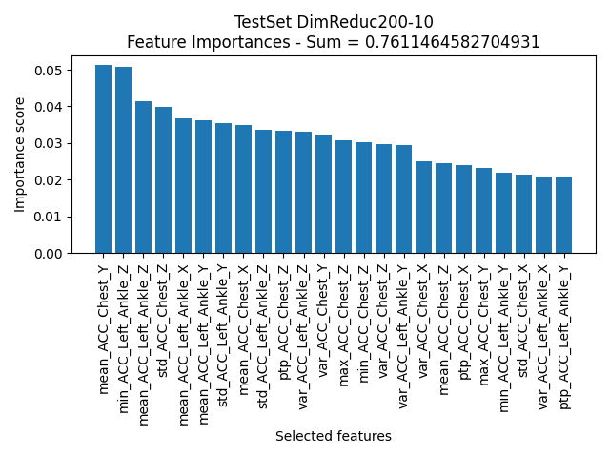
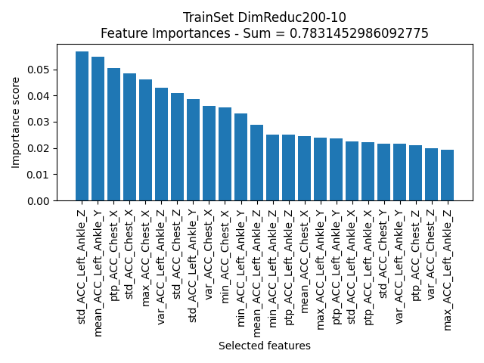
Réduction de dimension
Test
train
Notes:
La fonction de réduction de dimension nous renvoie comme résultats un dataset avec 24 caractéristiques.
En exemple ici Fenêtre temporelle Echantillon 200 et chevauchement 10 soit 95%
Une différence visible sur les caractéristiques

Slide 7
Réduction de Dimension
Score d’importances pour chaque fenêtre temporelle.
Echantillonnage | Chevauchement(%) | Score d’importances
 |  | Test | Train
200 | 90 | 0.7336 | 0.7559
200 | 95 | 0.7611 | 0.7831
100 | 95 | 0.7464 | 0.7731
Notes:
Chaque score d‘importances sont entre 0.73 et 0.78.
Des caractéristiques différentes mais Pas une si grande différence de score

Slide 8
Arbre de décision
Train-Test-Multiple
Séparation des données en X/Y %
K-Cross-Validation
Créer k plis de données
Notes:
40/60 | 50/50 | 60/40 | 70/30
10 plis

Slide 9
CONCLUSION
Notes:
Malgré la différence du nombre d‘instance entre le test et le train, nous pouvons observer des résultats similaires, avec un score d’importances toujours entre 0.73 et 0.78.
Cela aurait pu se retrouver dans les résultats de l’arbre de décision.

